Slide 1
14. Vapaat suunnat
Ydinsisällöt

Slide 2
Vapaiden kirkkojen historiaa
Monet suuntaukset muotoutuivat Isosta-Britanniassa tai Yhdysvalloissa.
Liikkeet tulivat Suomeen 1800-luvun loppupuolella.
Vapaakristillisillä kirkoilla on jokaisella oma erilainen syntyhistoriansa, teologinen katsantokantansa ja järjestäytymisen muotonsa.
Jotkut kirkoista ovat kansainvälisen kirkon osastoja, jotkut kansallisia ja jotkin täysin itsenäisiä paikallisseurakuntia.

Slide 3
Vapaat kirkot Suomessa
Vapaat kirkot ovat Suomessa vähemmistökirkkoja.
Kirkkojen suhde valtioon on muuttunut entistä aktiivisemmaksi, ja liikkeet ovat ottaneet kantaa ajankohtaisiin asioihin.
Tietyissä asioissa liikkeet saattavat olla konservatiivisia (esimerkiksi tasa-arvoinen avioliittolaki), mutta joissain asioissa edistyksellisiä (esimerkiksi naisen asema seurakunnassa)
Vapaat suunnat rahoittavat toimintansa seurakuntalaisten antamina lahjoituksina, mutta ne saavat myös valtiolta avustusta.
Suomessa vapaat suuntaukset tekevät yhteistyötä ja ne ovat perustaneet Suomen vapaakristillisen neuvoston.

Slide 4
Suomessa toimivat vapaat suunnat
Adventtikirkko
Baptistikirkko
Helluntaikirkko
Metodistikirkko
Pelastusarmeija
Vapaakirkko
Sekä suuri joukko uuskarismaattisia seurakuntia

Slide 5
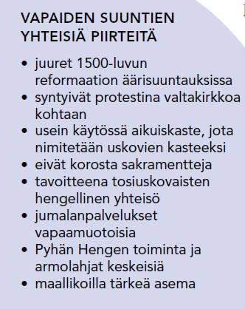
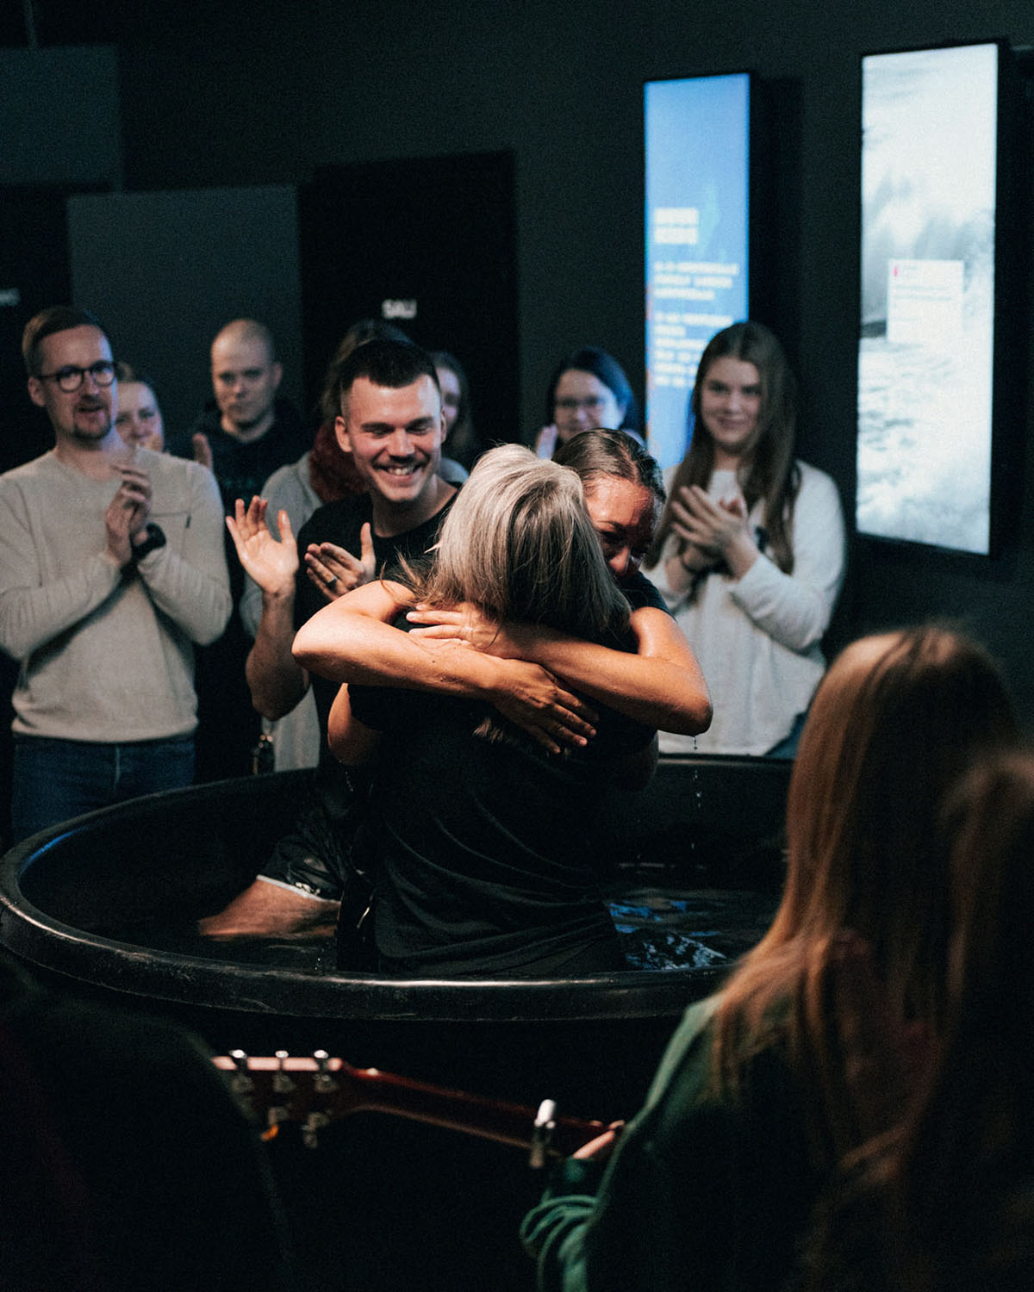

Slide 6
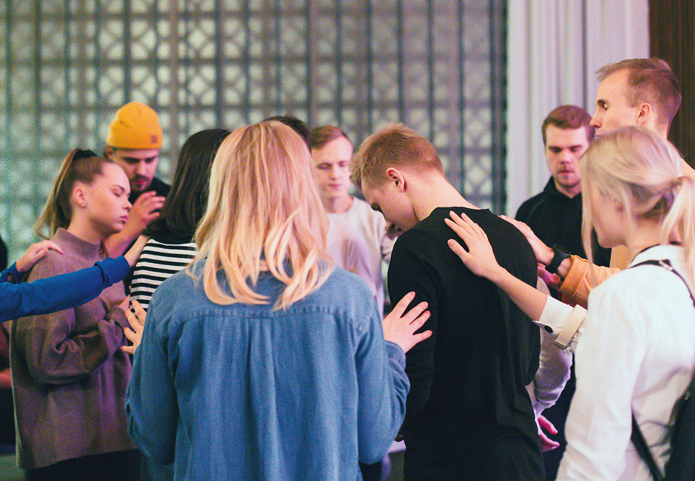
Helluntaiherätys Suomessa
Liike syntyi 1900-luvun alussa Pohjois-Amerikan herätysten pohjalta.
Helluntaiherätys saapui Suomeen 1900-luvun alkupuolella.
Nykyisin Suomessa on noin 250 helluntaiseurakuntaa, joilla on noin 50 000 jäsentä.
Suomen Helluntaikirkko perustettiin 2002, mutta kaikki helluntaiseurakunnat eivät ole liittyneet siihen.
Keskeisiä piirteitä:
henkikaste aikuiskasteen jälkeen
henkilökohtainen usko
Raamatun arvovalta, armolahjat
hurmokselliset kokemukset
todistaminen, ylistäminen

Slide 7
Suomen Vapaakirkko
Vapaakirkko on syntynyt Suomessa 1800-luvun lopulla, ja sillä on nykyään noin 15 000 jäsentä.
Keskeisiä piirteitä:
henkilökohtainen uskonratkaisu
uskovien seurakunta
upotuskaste uskoville
ehtoollinen avoin kaikille tunnustaville kristityille
kirkon ja valtion pitäminen erillään
Vapaakirkkoon kuuluvat seurakunnat ovat itsenäisiä.
Ruotsinkielisille on oma Fria Missionförbundet -yhdistys.

Slide 8
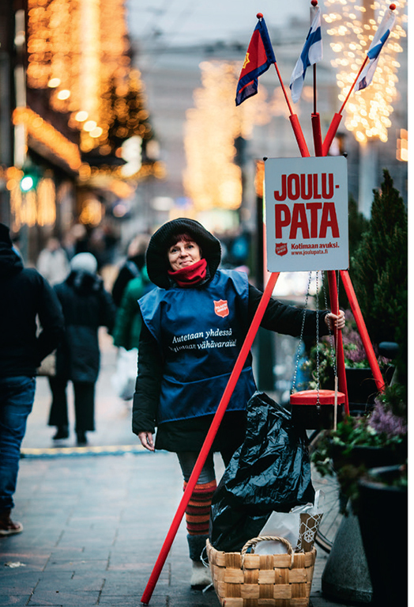
Pelastusarmeija
Liikkeen perusti metodistipappi William Booth Lontoossa 1800-luvun loppupuolella.
Suomen Pelastusarmeija on perustettu 1800-luvun lopussa.
Jäsenmäärästä Suomessa ei ole tarkkaa tietoa, koska suurin osa kuuluu luterilaiseen kirkkoon.
Epävirallinen tunnuslause ”soppaa, saippuaa ja sielunhoitoa”.
Keskeisiä piirteitä:
hierarkkinen järjestäytyminen armeijan tavoin: kenraali, upseerit, sotilaat
herätyskokouksissa musiikilla voimakas sija
paljon sosiaalista avustustoimintaa: joulupadat, yömajat, kirpputori

